Slide 1
MONGODB
Лекція 8

Slide 2

Створення аплікації: MongoDB
https://www.mongodb.com/download-center/community
https://docs.mongodb.com/manual/tutorial/install-mongodb-on-windows/#install-mdb-edition
http://mongodb.github.io/node-mongodb-native/3.2/reference

Slide 3
MongoDB: Основні поняття
Колекція - іменована множина об'єктів, при цьому один об'єкт належить лише одній колекції.
Об'єкт - сукупність властивостей, включаючи унікальний ідентифікатор _id.
Властивість - сукупність назви і відповідного йому типу та значення.
Типи властивостей - рядок, ціле число, число з плаваючою точкою, масив, об'єкт, бінарна стрічка, байт, символ, дата, boolean, null.

Slide 4
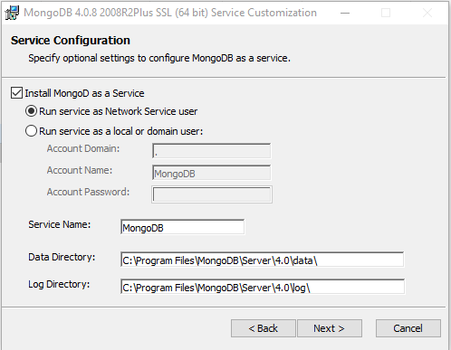
MongoDB: Інсталяція

Slide 5
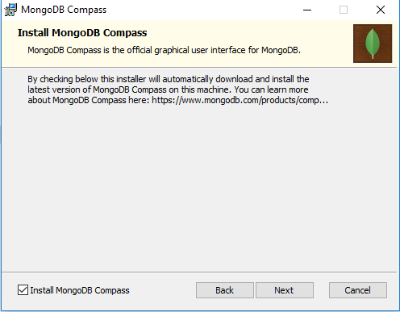
MongoDB: Інсталяція

Slide 6
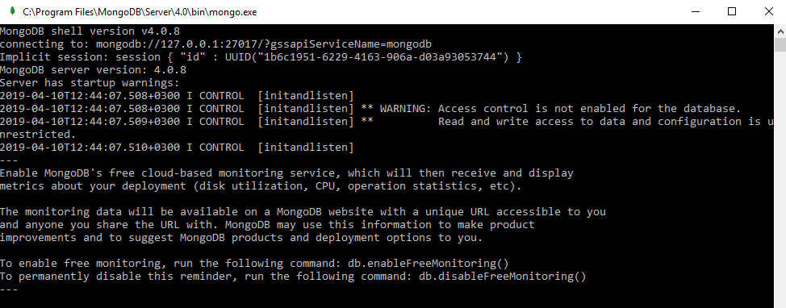
MongoDB: Інсталяція
C:\Program Files\MongoDB\Server\4.0\bin\mongo.exe

Slide 7
MongoDB: Створення користувача
db.createUser({
user: "username",
pwd: "password",
roles: [
{ role: "readWrite", db: "dbname" }
]
})

Slide 8
MongoDB: Інсталяція MongoClient
npm install mongodb --save
DBSCHEMA=mongodb
DBHOST=localhost
DBPORT=27017
DBUSER=ushipment
DBNAME=shipment
DBPWD=dbpwd

Slide 9
MongoDB: файл конфігурацій
if (process.env.NODE_ENV !== 'production') {
const dotenv = require('dotenv')
dotenv.config()
}
const env = process.env module.exports = {
host: env.HOST || 8080,
port: env.PORT || 'localhost',
dbschema: env.DBSCHEMA,
dbport: env.DBPORT,
dbuser: env.DBUSER,
dbpwd: env.DBPWD,
dbhost: env.DBHOST,
dbname: env.DBNAME
}

Slide 10
MongoDB: сервіс конфігурацій
const dbUrl = `${config.dbschema}://${config.dbuser}:${config.dbpwd}@${config.dbhost}:${config.dbport}`
const mongoClient = new MongoClient(dbUrl, {
useCreateIndex: true,
useNewUrlParser: true
})
return new Promise((resolve, reject) => {
mongoClient.connect(function (err, client) {
if (err) {
reject(err)
} const db = client.db(config.dbname) resolve(db)
})
})

Slide 11
MongoDB: Схема колекції
module.exports = function (db) {
return new Promise((resolve, reject) => {
db.createCollection('locationType', {
validator: {
$jsonSchema: {…}
},
function (err, results) {}
})
})
}

Slide 12
MongoDB: JSON схема та валідації
$jsonSchema: {
bsonType: 'object',
required: ['code', 'name']
},
properties: {
code: {
bsonType: 'string',
maxLength: 6
},
name: {
bsonType: 'string',
maxLength: 50
}
}

Slide 13
MongoDB: Індекси
db.locationtypes.createIndex({ 'code': 1 })
db.locationtypes.createIndex({ 'name': 1 })

Slide 14
MongoDB: Унікальні ключі
db.locationtypes.createIndex({ 'code': 1 }, { unique: true })
db.locationtypes.createIndex({ 'name': 1 }, { unique: true })

